Slide 1
Conferința PSC București, ediția a VI-a ROMEXPO, 10 aprilie 2014
Fondul Național de Garantare a Creditelor pentru IMM

Slide 2
Fondul Național de Garantare a Creditelor pentru IMM
Despre noi
FNGCIMM este o instituție financiară nebancară, cu capital de risc, având ca unic acționar statul român, prin Ministerul Finanțelor Publice
FNGCIMM funcţionează după reguli şi principii europene şi se află sub supravegherea prudenţială a Băncii Naţionale a României.
FNGCIMM este membru al Asociației Europene a Fondurilor de Garantare (AECM), asociatie ce reuneste peste 40 de fonduri de garantare şi contragarantare din 22 de ţări europene şi Turcia)

Slide 3
Fondul Național de Garantare a Creditelor pentru IMM
Despre noi
FNGCIMM acordă garanții pentru produse de creditare, contractate de la instituțiile de credit:
- din surse proprii
- din surse in administrare
- în nume și cont stat

Slide 4
Fondul Național de Garantare a Creditelor pentru IMM
Avantajele garanției FNGCIMM
Procentul maxim de garantare este 80% din valoarea finanțării
Garanție maximă de 2,5 mil. Euro/beneficiar( grup de debitori)
Nu este necesară o documentație suplimentară față de cea solicitată de finanțator
Timp scurt de procesare a cererii de garantare

Slide 5
Schema generală pentru obținerea garanției
Beneficiar
1.Depune la banca finanțatoare documentația de credit
1
4
Fondul Național de Garantare a Creditelor pentru IMM
2. Banca analizează documentația de credit, consideră că proiectul este viabil, constată că beneficiarul nu dispune de suficiente garanții materiale și solicită FNGCIMM să acorde garanție
4. În baza garanției Fondului, Banca semnează contractul de credit cu Beneficiarul
Banca
2
3
FNGCIMM
3. Pe baza propriei analize, acordă garanția și semnează contractul de garantare/ scrisoarea de garantare cu banca

Slide 6
NOU!
Programul de garantare a creditelor pentru IMM
Prin program se garantează linii de credit pentru capital de lucru
Valoarea maximă a unui credit garantat este de 5.000.000 lei/IMM, iar procentul de garantare poate fi de maxim 50% din această sumă
Costul finanțării este ROBOR 3M+max.3.5% pe an
Perioada de acordare a garanției este de maxim 24 de luni, cu posibilitatea prelungirii cu cel mult 12 luni
Sumele din linia de credit pot fi utilizate numai pentru finanţarea capitalului de lucru, neputând fi utilizate pentru refinanţarea altor credite în derulare ale beneficiarului
Cadrul legislativ aplicabil: OUG 92/2013
Fondul Național de Garantare a Creditelor pentru IMM

Slide 7
Garanţia FNGCIMM se poate obtine de la 30 de instituții de credit
Alpha Bank România
Banca Transilvania
Banca Românească-Grup NBG
Bancpost
Banca Comercială Carpatica
Banca Italo Romena
Bank Leumi România
Banca Comercială Feroviară
BCR
BRD - Groupe Societe Generale
CEC Bank
Credit Europe Bank
Credit Agricole Bank România SA
Eximbank
Garanti Bank
Intesa Sanpaolo Bank Romania
ING Bank
Libra Internet Bank
Millennium Bank
Nextebank
OTP Bank România
Piraeus Bank
ProCredit Bank
Raiffeisen Bank
Romanian Internațional Bank
UniCredit Țiriac Bank
Volksbank România
Small Finance IFN SA
Motoractive IFN
Deutsche Leasing Romania IFN
Fondul Național de Garantare a Creditelor pentru IMM
Luați legătura cu banca dvs. pentru a accesa garanția FNGCIMM!

Slide 8
Programul guvernamental Prima Casa
Număr Garanții acordate 2009-2014: peste 111.350
Valoare Finanțări susținute: aprox. 4.278,6 mil euro
Valoare medie a finanţării accesate în cadrul programului este de 38.422 Euro
30% din valoarea garantiilor acordate a fost destinata achizitiei de imobile construite intre anii 2008-2013.
Fondul Național de Garantare a Creditelor pentru IMM

Slide 9
Fondul Național de Garantare a Creditelor pentru IMM

Slide 10
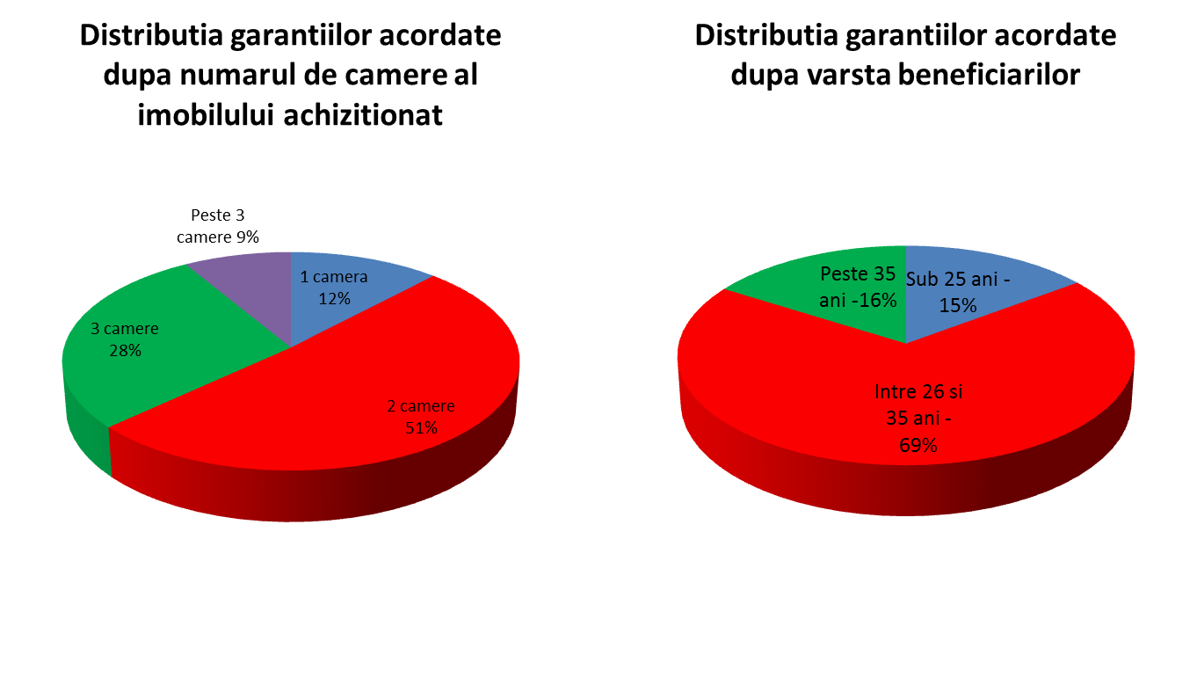
Fondul Național de Garantare a Creditelor pentru IMM

Slide 11
Rețeaua teritorială a FNGCIMM
Fondul Național de Garantare a Creditelor pentru IMM
3 Filiale
4 Sucursale
8 Reprezentanțe

Slide 12
Vă mulțumesc pentru atenție!
Fondul Național de Garantare a Creditelor pentru IMM
Fondul Național de Garantare a Creditelor pentru IMM S.A. – IFN
Str. Ștefan Iulian 38, sector 1 București
Telefon: 021 / 310.18.07
Fax: 021 / 310.18.57
info@fngcimm.ro
www.garantare.ro

